Slide 1
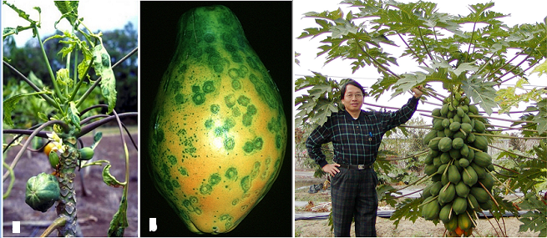
基因改造-1
第7週

Slide 2
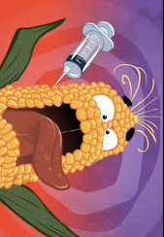
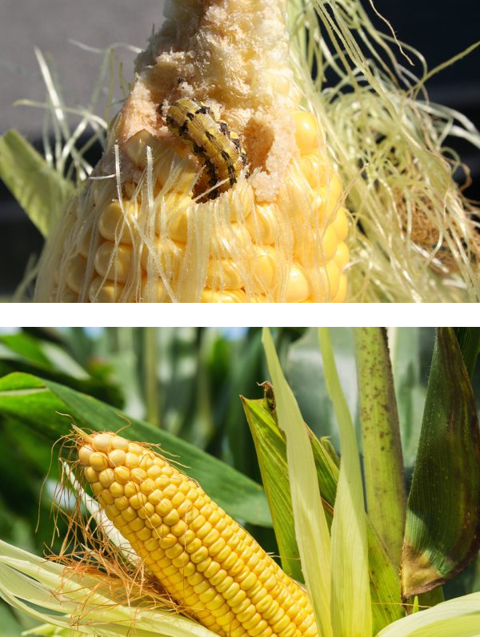

Slide 3

目錄
真積力久則入
環保團體
媒體威力
民代施壓
宏觀人生風險
討論

Slide 4
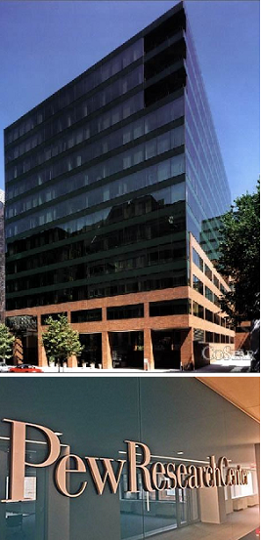

真積力久則入 知識的意義
公眾與科學家對科學與社會的看法 ------ 2015年，著名美國皮優（Pew）研究中心
37%民眾說基改安全；88%美國科學促進會科學家說安全（調查科技中最懸殊）

Slide 5
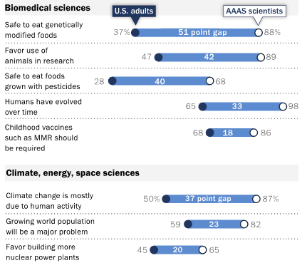
為何基改的知識差距最大？

Slide 6
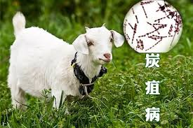
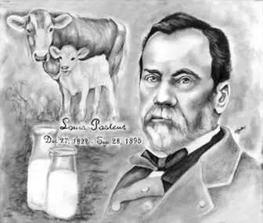
「野蠻差點戰勝文明」
19世紀末，巴斯德替羊隻注射炭疽病疫苗，村落村長農民都大呼，要趕緊阻止這個瘋子，不然他會毀掉附近所有的羊群 ㄐㄩ炭疽桿菌、人畜共通傳染病
1970年代末期，一些環保者極力阻止基因工程

Slide 7
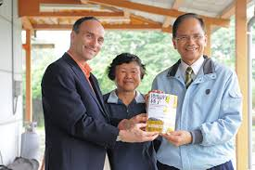
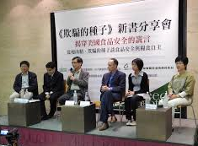
在台灣 「野蠻戰勝文明」
宣稱「基改生物專家」攻下政客、知識份子
基因改造食物加了會自己生成殺蟲劑的玉米。得自不確定的證明或未試驗的假定而批准。餵食基改大豆老鼠的後代無法受孕、豬胃紅腫發炎等
------ 史密斯（Jeffrey Smith）《欺騙的種子》2012

Slide 8
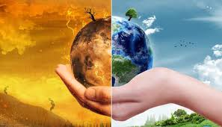
鳥瞰生存之道

Slide 9
人類崛起-1生物有共同遠祖
宇宙137億歲、地球45億歲。35億年前地球上誕生生命，這是生物共同的祖先
5億年前寒武紀大爆發（多細胞生物種類開始迅速增多）後，發生過5次生物大滅絕，最後一次是六千多萬年前的白堊紀滅絕

Slide 10
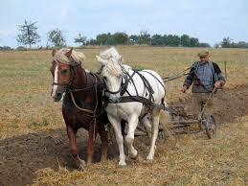
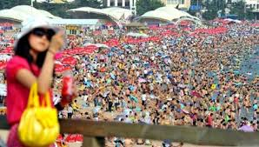
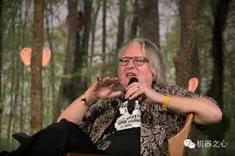
人類崛起-2強者的末路
有人認為目前生物遭逢第六次生物大滅絕，禍首就是人類（「病原」）
2050年後世人可近百億，地球將像「人類飼養場」
2380年時，人類滅絕，鳥獸植物均「額手稱慶」------美國著名科幻作家斯特林（Bruce Sterling）

Slide 11
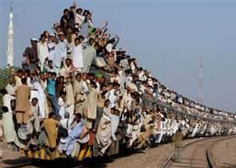
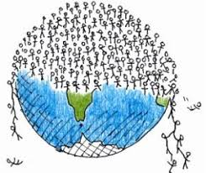
人類崛起-3人口爆炸
人類出現→全球十億人：約需一萬多年（公元前一萬年到1804年）
增為兩倍（二十億人）只123年（1927年）
再增兩倍（四十億人）只47年（1974年）
------ 美國普查局（US Census Bureau）

Slide 12
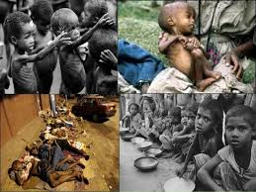
人類崛起-4 缺乏節制
2010年，全球約9億人飢餓，佔世界68億人的14%（雖然世界糧食總量足以供應人口所需）
主因是貧窮：人為衝突與貪污、旱水災等

Slide 13
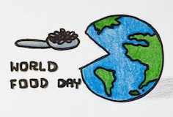
人類崛起-5 每年反思溫飽
世界糧食日：每年10月16日
聯合國糧農組織成立於1945年10月16日
喚起重視發展糧食和農業

Slide 14
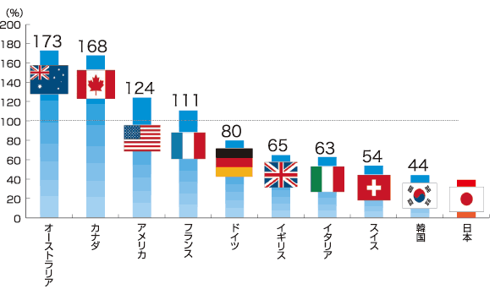
人類崛起-6 糧食自給率
台灣人口成長，耕地面積漸減
54%（1981年）→ 32%（2011年）
美加澳法均超過100%
未來氣候變遷、全球人口成長等缺糧
2007年

Slide 15

人類崛起-7 環境承載力
能承擔的人類數量與人類活動總量
包括環境資源、消化人類廢棄物的能力
1999年，人類的需求超過了當年地球的承載力的20%以上 ---- 美國國家科學院院刊 2002年

Slide 16
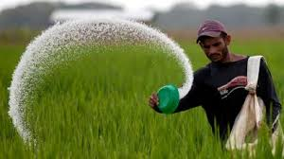
人類崛起-8天下沒有白吃的午餐
植物的生長需要肥料，成為植物組織的部分，加上土壤 流失等因素，因此，農作需要施肥
每公頃土地生產6--9噸玉米，需要30--50磷肥

Slide 17
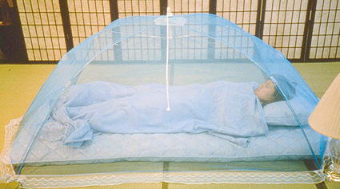
天擇其實是「軍備競賽」-1
在非洲，瘧蚊肆虐，即連使用蚊帳也引起「抗蚊帳」瘧蚊，不在夜晚而在傍晚咬人的新品種冒出頭；另外，清晨咬人的品種也勝出。演化導致更適應環境變化（夜晚沒啥人可咬時）者出頭天。

Slide 18
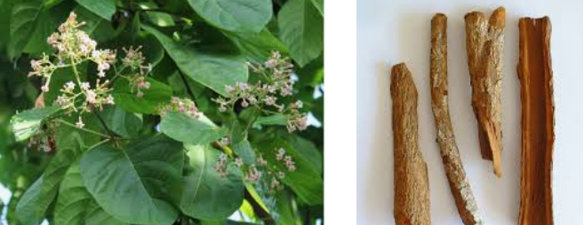
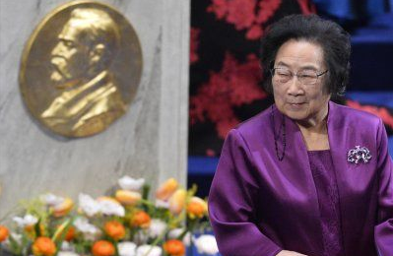
天擇其實是「軍備競賽」-2
治療瘧疾：1820年，法國白里悌（Pelletier）與卡芬土（Caventou），從金雞納樹分離出奎寧（金雞納霜）
二戰後，產生抗藥性。
1972年，中國屠呦呦發現青蒿素；2009年，產生抗藥性

Slide 19

親近自然-1
美國作家倫敦（London）名著《原野的呼喚》
狗靜聽森林裡幽微的夢語，神秘的騷動－呼喚它回去的聲音。那聲音來自山狼
它感到一陣狂喜，頓悟終於回應那呼喚，在廣大原野裡，頂著無涯的天空自由奔馳

Slide 20
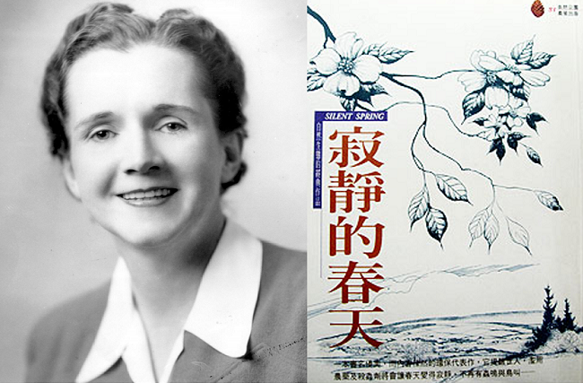

親近自然-2
1962年，美國卡遜（Carson）出書《寂靜的春天》，質疑諸如DDT等化學品可能污染生態或致癌
美國於1970年成立環保署、1972年禁DDT農業用
該書喚醒環境意識：成立綠色和平和地球之友
1970年3月21日，「地球日」（Earth Day）誕生

Slide 21
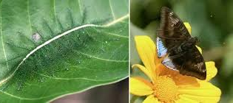
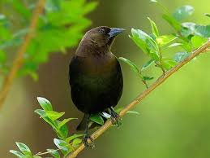
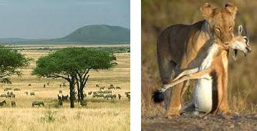
親近自然-3大自然的黑暗面
菜園裡粉蝶飛舞美麗動人，但其幼蟲（蝶蛾害蟲）啃食農民辛苦操勞的作物。
優雅美麗的燕八哥懶得建立自己的巢或照顧自己的孩子，而在其他鳥類的巢中產卵，往往會導致其他雛鳥的死亡。
非洲草原上「風吹草低見牛羊」，何等詩情畫意，但充斥諸多殺戮。海浪優雅，但是海嘯捲走戲浪者。

Slide 22
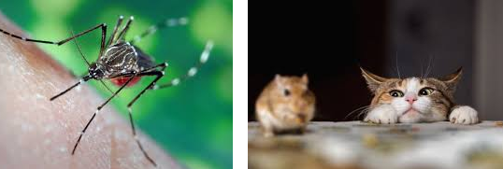
親近自然-4
2004年世界地球日，美國聖地牙哥強調「歡迎所有物種參加」
瘧蚊？毒蛇、愛滋病毒、SARS病毒呢？貓和老鼠同時參加嗎？

Slide 23
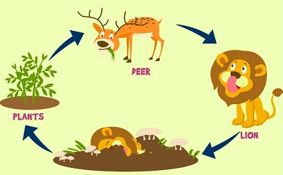
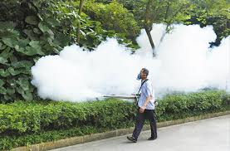
親近自然-5食物鏈
求生的意志應是生物的特性，但所有生物構成的大家族，明示靠犧牲家族份子，以獲得營養而存活（食物鏈）
人類反抗瘧疾原蟲而消滅它們時，是正當地維護生命（人類）呢？或是殘酷地殺害生命（瘧疾原蟲）呢？

Slide 24
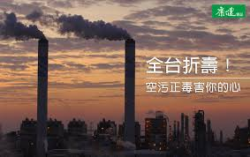
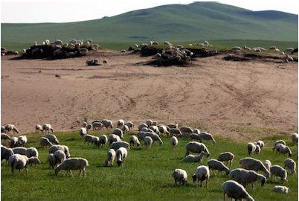
親近自然-6公有的悲劇
有限的資源註定因自由進用和不受限的要求而被過度剝削
空氣與海魚等公有資源，會被剝奪或污染，造成共有的損失。當今的大難題是人口的成長和地球資源的使用
------ 1968年美國生態學家哈丁（Garret Hardin）、《科學》期刊

Slide 25
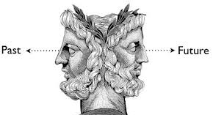
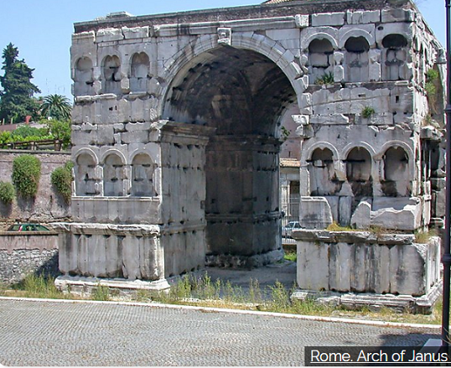
開創與傳承-1雅努斯假說
羅馬神話的雙面神，具有前後兩面孔，象徵「開始」。地球的未來？
羅馬士兵出征時，都要從雅努斯拱門下穿過。兩面神看向未來和過去。
後來歐洲各國的凱旋門形式都是由此而來

Slide 26
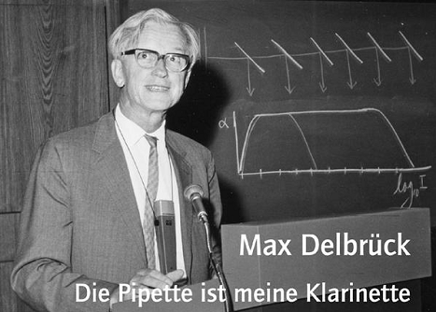
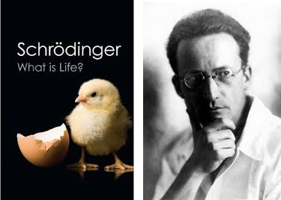
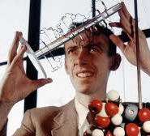
開創與傳承-2
德裔美籍德爾布呂克（Delbrück，1969年諾貝爾生醫獎得主），從物理學轉向生物學
刺激德國物理學家薛丁格（Schrödinger，1933年諾貝爾物理學獎得主），1944年出《生命是什麼？》；影響華生（1962年諾貝爾醫學獎得主）轉向DNA
吸量管是我的單簧管

Slide 27
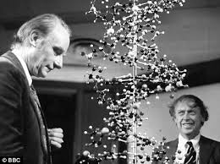
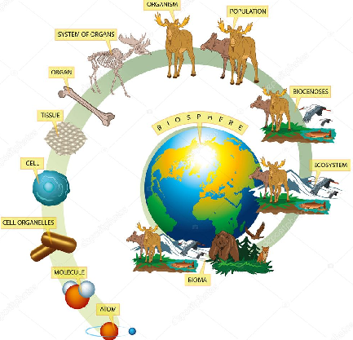
開創與傳承-3
「描述」生物學
華生和克里克揭示DNA分子結構，生物學進入分子生物學世界，分子層次研究生命本質：生命是物理與化學作用

Slide 28
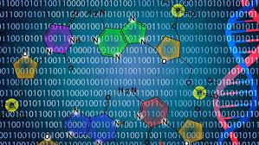
開創與傳承-4
之前，物質科學的兩支柱（物理和化學），對生物學中心的遺傳學幾乎使不上力
分子生物學證明生物學也不過是穿著時髦而已，骨子裡頭還是物理和化學
分子生物學掀開生物的迷紗，將生物學和物理及化學統一。生物生理活動依賴體中的資訊（DNA…）指導

Slide 29
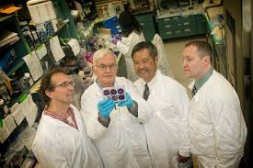
開創與傳承-5
2002年，美國威莫（Wimmer）在試管中，依小兒麻痺症病毒的基因序列7741個鹼基而合成該病毒
如天然正常病毒般感染老鼠細胞，也成功地繁衍。威莫團隊將無生命活性的化學物，以化學合成方法合成生命

Slide 30
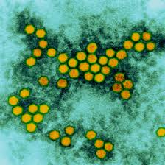
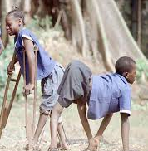
開創與傳承-6
如果繁衍的能力是生命的象徵，那麼，小兒麻痺病毒只是具備生命週期的化學物C₃₃₂₆₅₂H₄₉₂₃₈₈N₉₈₂₄₅O₁₃₁₁₉₆P₇₅₀₁S₂₃₄₀。
------ 分子遺傳學家威莫（Wimmer）

Slide 31
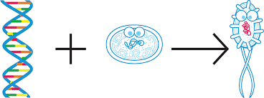
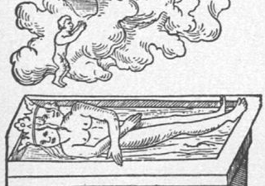
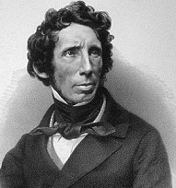
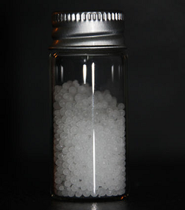
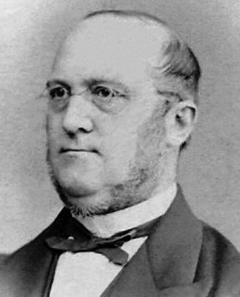
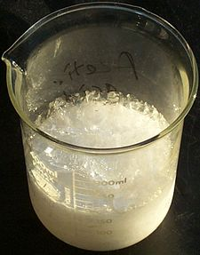
開創與傳承-7
古來，生機論（vitalism，生命只有來自生命）
在1828年瓦解，因德國維勒（Wohler）從無機物合成有機物（尿素）；1845年，科爾貝（Kolbe）自元素合成有機物（醋酸）
現則自化學物的DNA字母合成「生命」

Slide 32
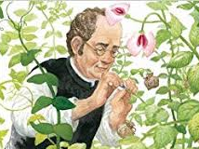
基因是什麼？-1
奧地利孟德爾（Mendel）1866年發表《植物雜交試驗》，提出遺傳學的兩規律（因子的分離定律、因子的自由組合定律）
生物每一個性狀都是通過遺傳因子傳遞，遺傳因子是獨立的遺傳單位

Slide 33
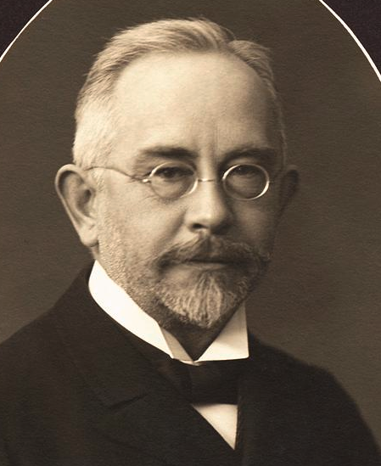

基因是什麼？-2
1909年丹麥約翰遜（Johannsen）提出「基因」概念，以替代孟德爾假定的「遺傳因子」
美國摩根（Morgan，1933年諾貝爾生醫獎） 發現染色體在遺傳中的作用（基因的載體）

Slide 34


基因是什麼？-3
1952年，赫雪-蔡司實驗（Hershey-Chase ）確認DNA為遺傳物質。
1953年華生（Watson）與克立克（Crick）發現去氧核糖核酸（DNA）的雙螺旋結構，闡釋基因的複製、轉錄、表達、調控等功能

Slide 35


基因是什麼？-4
DNA包括四種鹼基，稱為腺嘌呤（簡稱A）、鳥嘌呤（G）、胞嘧啶（C）、胸腺嘧啶（T）
四種鹼基如同四個英文字母，用來寫成生命語言的書，而我們正辛苦地解碼，了解其意義

Slide 36


Slide 37


Slide 38

本是同根生-1
三十多億年前，地球開始出現生物，後來的生物出自同一源頭
人類的DNA序列和黑猩猩的差異度只有1%
人和其他生物的相似性讓我們更體會生命的統一性

Slide 39

本是同根生-2
細菌、植物、人等，蛋白質的功能區塊不論在序列或結構上均類似，顯示生物之間演化的關係
各種生物基因的運作規則一樣：基因轉錄成RNA，再轉譯成蛋白質
細菌的基因經適宜的轉換可在植物中運作，也可製造出相同的蛋白質

Slide 40


本是同根生-3
從人類到酵母均具類似分子執行共同的功能（細胞分裂、傳遞訊息等）
控制基因運作調節的差異，出現不同的外形。人類和豌豆的差異主要不在基因，而在於基因如何、何時、何地運作和佈局蛋白質

Slide 41

本是同根生-4 基因的改變是演化的基礎
萬年前，人已將食物改得「不自然」了
玉米（玉蜀黍）的原生地是墨西哥，原稱類蜀黍（teosinte）的高草，結穗短，只一排少量顆粒

Slide 42

本是同根生-5 來自魚的基因並不使蕃茄具魚腥味
表達同意思的字，可用在許多文章中，基因為一段資訊而可用在許多不同的生物體內
某一生物的基因也可在另一生物內發揮功能。可將魚的基因放在水果內，魚的基因只是片段資訊，而沒貼標籤寫著「我來自魚」

Slide 43

本是同根生-6
該基因來自北極比目魚，可保護魚生存於冰冷水中
其實許多生物均具有抗冷基因，例如，甲蟲、冬裸麥、胡蘿蔔、龍葵等，所產生蛋白質的保護方式基本上一樣，但有效度各異
轉錄和轉譯DNA的規則適用所有生物，不管魚或蕃茄中的基因表現的氨基酸系列均同
不是DNA而是gene

Slide 44

本是同根生-7 無「番茄基因」、「細菌基因」…
控制細胞分裂的基因體在酵母和人類中相同
幾億年演化，有些基因和蛋白質複製時出現小差異，而出現新功能

Slide 45

本是同根生-8
看似無關的生物間，轉移基因可行，因生物有相同的DNA編碼、蛋白質合成等生命機能
能轉移基因的原因之一：表面上相異的生物在分子層次相似。基因並不獨屬於其生物來源

Slide 46

本是同根生-9
大部份品種源自小比例的基因不同
番茄和細菌有共同的祖先、多共同基因，歷經漫長演化，由基因體合作而不是由單個基因構成

Slide 47

本是同根生-10 拯救實驗 rescue experiment
人類蛋白質約有九成也見於果蠅和蠕蟲的蛋白質
生物體之間基本的生化相似性，反映於「拯救實驗」：當某一物種的某蛋白質失效時，可拿其他物種的相對應蛋白質來「拯救」人與牛的胰島素非常相似，糖尿病人可拿牛的胰島素當替代品

Slide 48

基改的時代背景-1
分解快速而不殘留的有機磷殺蟲劑（巴拉松…），但其毒性比DDT更強
天然殺蟲劑：菊花的除蟲菊素，幾年後出現抗藥性。有些除蟲菊素毒性強而傷人

Slide 49


基改的時代背景-2
玉米螟蟲深藏玉米莖桿內，傳統噴藥只保護到外表的莖葉而無力深入根部和作物內部組織
玉米經螟虫咬食後，易發霉而引起真菌性毒素和黃麴毒素污染

Slide 50

基改的時代背景-3
玉米為非洲最廣泛種植的主糧，超過三百萬農民常缺水灌溉
近來的氣候變遷更惡化乾旱問題

Slide 51

基改的時代背景-4
育種者實驗雜交不同作物，冀望獲得更佳品種，費時費資源、成功率不高
雜交是人類改變自然、加速變異的作為（自力救濟）
馬和驢的後代騾

Slide 52

基改的時代背景-5
重組DNA、基因轉殖、遺傳工程
將不同的DNA接合、將重組DNA轉殖寄主細胞
基改技術明確精準、縮短時程、克服物種間不相容的障礙

Slide 53

基改的時代背景-6
1968年，瑞士生物學家阿爾伯（Arber）等，從大腸桿菌中取出限制性內切酶，能在DNA上尋找特定的「切點」，將DNA分子的雙鏈交錯地切斷。
稱為「分子剪刀」

Slide 54

基改的時代背景-7
1967年，發現DNA連接酶，可將兩DNA片段連接起來
成名符其實的「縫合」基因的「分子針線」

Slide 55


基改的時代背景-8
1972年，美國伯格（Paul Berg）創造第一個重組DNA分子結合（兩種病毒）
1973年，美國博耶（Herbert Boyer）和科恩（Stanley Cohen）分離出生物基因，移至單細胞細菌而製造出蛋白 人工合成治療糖尿病的胰島素

Slide 56

基改的時代背景-9
人類凝血第九因子 13種凝血因子，缺一不可。遺傳性血友病盛行率約十萬人中6～9病患
每年全球市場需求量（4公斤）
15隻基改豬、1頭牛、或3頭山羊）

Slide 57

基改的時代背景-10
1986年，首度的基因工程植物「抗除草劑的煙草」田間試驗於法、美
1994年，基改作物首度上市，為美國卡爾京公司的「佳味」蕃茄

Slide 58

遠緣雜交動物：母馬×公驢＝騾；母驢×公馬＝駃騠；雌虎×雄獅＝獅虎獸（彪）；雌獅×雄虎＝虎獅獸

Slide 59


Slide 60

雜交低效廢資源
基改明確省資源

Slide 61

雜交隨機 vs. 基改明確-1

Slide 62

雜交隨機 vs. 基改明確-2
雜交造成作物遺傳基因整批翻新，也造成無法預知的後果
基改精確地把遺傳物質引進作物中，常一次一個基因
傳統育種方式就像揮舞著大鎚，而基改像小心地捏著鑷子；天地之差

Slide 63

各式基改-1
組織培養：可出現新品種，依植物型態部位、植物賀爾蒙的相對量、營養物等，獲得各式突變種
包括抗嘉磷塞除草劑的玉米，但稱「非基改玉米」

Slide 64

各式基改-2生物方式
植物激素秋水仙鹼可當殺蟲劑、將植物的染色體加倍
1950年代，美國奧馬拉（F. G. O’Mara）用秋水仙鹼，結合裸麥和硬粒小麥而創造出新作物小黑麥

Slide 65

各式基改-3化學、放射線
游離輻射（加馬射線…）、電融合、化學突變劑：增進突變速率，從突變株中挑選性狀
突變是隨機的，無法預期性狀
獲耐殺草劑小麥。1970年代相當流行

Slide 66

各式基改-4
全球麵包麥種中，大約有兩百種是用X光、加馬射線、中子、各式化學物質等造成
其一小麥Above和美國孟山都公司產品抗農達（Roundup Ready）作物一樣抗除草劑，但Above卻不歸類為基改

Slide 67


各式基改-5
每年數百萬的品種歷經基因改造（雖非經分子技術的基因工程），從無政府監督或限制；育種者一年栽培出五萬種玉米、黃豆、小麥、馬鈴薯等作物，大多數的基因人為地穿透自然障礙雜交

Slide 68

各式基改-6
超過兩千種作物由化學或輻射產生突變而成，其中的一半在1985年後釋出的，包括小麥、稻米、葡萄柚、萵苣、豌豆等。這些作物就比黃金米更少基因改造或更自然嗎？」 ------美國國家科學院院士費多樂

Slide 69


Slide 70


各式基改-6
查理王子在1998年說：「基因改造使人類進入上帝專屬的領域」
其實我們的祖先早就已踏入這領域，幾乎所有人類的食物都不能算是「自然」的。 ------ 諾貝爾生醫獎得主華生

Slide 71


「基因工程」已遭抹黑
美國賓州果園被李痘病毒害慘，基改李子相救。
義大利San Marzano蕃茄，被番茄嵌紋病毒摧殘殆盡。基改蕃茄不受批准

Slide 72

人出手改善-1 模仿自然
除草劑「嘉磷塞」 ，會破壞植物細胞的一種酵素，使植物死亡
有些野玉米不怕嘉磷塞，含突變基因
有些土壤細菌能分泌類似生長合成酶，抗嘉磷塞，找到其基因而轉殖到作物

Slide 73


人出手改善-2 自然嚴重缺陷
血友病、肌肉萎縮症、鐮狀細胞性貧血、唐氏症候群等
亨丁頓舞蹈症：1872年美國亨丁頓發現、1983年古賽拉找出其基因

Slide 74

人出手改善-3 自然不夠好
單子葉植物可分為C3（例如水稻）與C4（例如玉米、高粱、甘蔗等）兩類
C4植物的光合作用效率較高，所需水分與肥料較少，而且較抗逆境，產量也較高
找具C4植物特性的水稻

Slide 75

討論

Slide 76

基改蚊子-1
英國生技公司Oxitec研發抗登革熱蚊子
1.登革熱主由單種蚊子傳播；2.至今尚無藥可治療登革熱病；3.蚊帳幫不了忙，因為該蚊子在白天咬人

Slide 77

基改蚊子-2
雄蚊帶著致命基因（有特殊食物可解套），在野外和雌蚊雜交後，後代會死亡
巴西某地實驗，登革熱蚊一年內減八五成
同受登革熱之苦的美國佛羅里達州某鎮，年花百萬元噴殺蟲劑，反基改領袖拒絕聽解釋

Slide 78

基改蚊子-3
2012年，美國北卡大學民調顯示，「用字」影響意願
例如，使用「不孕」蚊子，民眾支持度42%，但使用「基改」蚊子時，民眾支持度只剩下24%

Slide 79

反基改口號-1 生物的演化是必然現象
抱怨基改效果不能永遠抗蟲抗病？
1960--70年代，小麥鏽病從墨西哥傳到美國，傳統育種者慌忙尋找抗病小麥。幾年後，又有一種新病毒出現，育種者只好再度努力搜尋
永久有效的抵抗力是不可能的

Slide 80


反基改口號-2 不自然、扮演上帝、不道德
姬蜂幼蟲寄生在鱗翅目幼蟲內，母蜂在產卵前分泌毒素麻醉宿主，讓宿主無法動彈。姬蜂幼蟲孵化後開始分階段享用宿主，先是不致命的豐肥體驅和消化器官，讓宿主繼續活著。等姬蜂長得差不多了，才蠶食維生重點的心臟和中央神經系統
這世界有太多悲慘苦難，為何慈愛又全能的上帝竟會創造出一大群如姬蜂的生物，擺明就是要凌遲虐待鱗翅目幼蟲。-----達爾文

